Slide 1

计算机网络原理

Slide 2

自我介绍
姓名：赵珂卉
邮箱：zhaokehui@sunlands.com
尚德机构APP：赵珂卉（不建议私聊我，APP难用的😂）
新浪微博：尚德机构阿珂老师

Slide 3
计算机网络原理
题型 | 题目数量 | 分值
单选题 | 25 | 25分
填空题 | 10 | 10分
简答题 | 6 | 30分
综合题 | 3 | 10分、12分、13分

Slide 4
课堂纪律
1、😘直播课，次日在群里公布出勤详细表；
2、😘有事儿必须来直播间请假；
3、😘来就来了，待够两小时再走；
7:15-7:30课前主播，讲前一节课的随堂考；
7:30-9:30上课；
9:30后随堂考，答疑
4、😘选班长~
5、😘每日早上十点发布群作业~
6、😘最后一节课出勤的宝贝，可以进入复习群，嘘~

Slide 5
第一章 计算机网络概述
第二章 网络应用
第三章 传输层
第四章 网络层
第五章 数据链路层与局域网
第六章 物理层
第七章 无线与移动网络
第八章 网络安全基础
计算机网络原理

Slide 6
第一节 计算机网络基本概念
第二节 计算机网络结构
第三节 数据交换技术
第四节 计算机网络性能
第五节 计算机网络体系结构
第六节 计算机网络与因特网发展简史
计算机网络概述

Slide 7
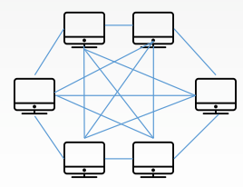

1.3.1 数据交换的概念
1.3 数据交换技术
数据交换的概念
电路交换
报文交换
分组交换
数据交换技术
1.3.1 数据交换的概念
Notes:
数据传输、信息交换

Slide 8
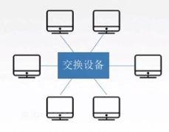
1.3.1 数据交换的概念
1.3 数据交换技术
数据交换的概念
电路交换
报文交换
分组交换
数据交换技术
1.3.1 数据交换的概念

Slide 9
1.3.1 数据交换的概念
1.3 数据交换技术
数据交换的概念
电路交换
报文交换
分组交换
数据交换技术
1.3.1 数据交换的概念
交换设备具有多通信端口，可以同时连接多个通信结点

Slide 10
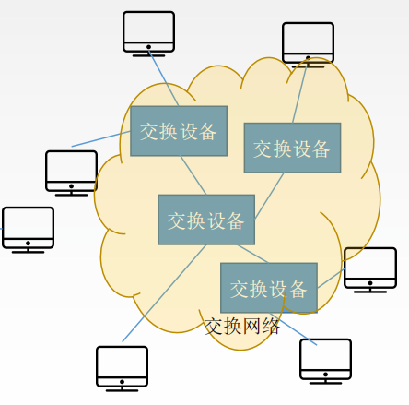
1.3.1 数据交换的概念
1.3 数据交换技术
数据交换的概念
电路交换
报文交换
分组交换
数据交换技术
1.3.1 数据交换的概念
交换设备具有多通信端口，可以同时连接多个通信结点

Slide 11
1.3.1 数据交换的概念
1.3 数据交换技术
数据交换的概念
电路交换
报文交换
分组交换
数据交换技术
1.3.1 数据交换的概念
交换设备具有多通信端口，可以同时连接多个通信结点
数据交换是实现在大规模网络核心上进行数据传输的技术基础。

Slide 12
1.3.1 数据交换的概念
1.3 数据交换技术
数据交换的概念
电路交换
报文交换
分组交换
数据交换技术
1.3.1 数据交换的概念
交换设备具有多通信端口，可以同时连接多个通信结点
数据交换是实现在大规模网络核心上进行数据传输的技术基础。
常见的数据交换技术包括：电路交换、报文交换、分组交换。

Slide 13
1.3.2.0 电路交换
1.3 数据交换技术
数据交换的概念
电路交换
报文交换
分组交换
数据交换技术
1.3.2 电路交换
电路交换是最早出现的一种交换方式。，电话网络是最早、最大的电路交换网络。

Slide 14


1.3.2 电路交换
1.3 数据交换技术
数据交换的概念
电路交换
报文交换
分组交换
数据交换技术
1.3.2 电路交换
天气冷了多穿衣服

Slide 15
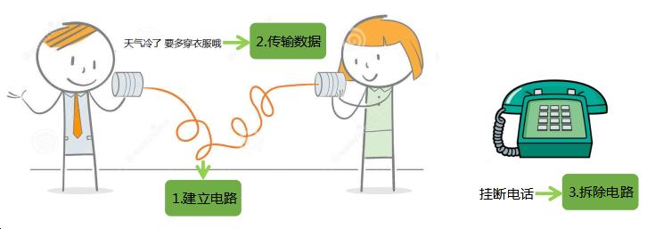
1.3.2 电路交换
1.3 数据交换技术
数据交换的概念
电路交换
报文交换
分组交换
数据交换技术
1.3.2 电路交换

Slide 16
1.3.2 电路交换
1.3 数据交换技术
数据交换的概念
电路交换
报文交换
分组交换
数据交换技术
1.3.2 电路交换
电路交换的步骤
利用电路交换进行通信包括（建立电路）、（传输数据）和（拆除电路）3个阶段。

Slide 17
1.3.2.1建立电路
1.3 数据交换技术
数据交换的概念
电路交换
报文交换
分组交换
数据交换技术
1.3.2 电路交换
电路交换的步骤
利用电路交换进行通信包括（建立电路）、（传输数据）和（拆除电路）3个阶段。

Slide 18
1.3.2.2 传输数据
1.3 数据交换技术
数据交换的概念
电路交换
报文交换
分组交换
数据交换技术
1.3.2 电路交换
电路交换的步骤
利用电路交换进行通信包括（建立电路）、（传输数据）和（拆除电路）3个阶段。

Slide 19
1.3.2.3 拆除电路
1.3 数据交换技术
数据交换的概念
电路交换
报文交换
分组交换
数据交换技术
1.3.2 电路交换
电路交换的步骤
利用电路交换进行通信包括（建立电路）、（传输数据）和（拆除电路）3个阶段。

Slide 20
1.3.2 电路交换
1.3 数据交换技术
数据交换的概念
电路交换
报文交换
分组交换
数据交换技术
1.3.2 电路交换
电路交换的优点 ：实时性高、时延短 。
电路交换的缺点：适用于猝发式通信，信道利用率低

Slide 21
1.3.2 电路交换
1.3 数据交换技术
数据交换的概念
电路交换
报文交换
分组交换
数据交换技术
1.3.2 电路交换
电路交换的优点 ：实时性高、时延短 。
电路交换的缺点：

Slide 22
1.3.2 电路交换
1.3 数据交换技术
数据交换的概念
电路交换
报文交换
分组交换
数据交换技术
1.3.2 电路交换
电路交换的优点 ：实时性高、时延短 。
电路交换的缺点：不适用于猝发式通信，信道利用率低。

Slide 23
练习题
利用电路交换进行通信不包括（B）
A:建立电路
B:检查电路
C:传输数据
D:拆除电路

Slide 24
练习题
利用电路交换进行通信不包括（B）
A:建立电路
B:检查电路
C:传输数据
D:拆除电路

Slide 25
练习题
在常见的数据交换技术中，（B）是最早出现的一种交换方式。
A:报文交换
B:电路交换
C:电话网络
D:分组交换

Slide 26
练习题
在常见的数据交换技术中，（B）是最早出现的一种交换方式。
A:报文交换
B:电路交换
C:电话网络
D:分组交换

Slide 27
1.3.3 报文交换
1.3 数据交换技术
数据交换的概念
电路交换
报文交换
分组交换
数据交换技术
1.3.3 报文交换
首部
数 据
报文

Slide 28
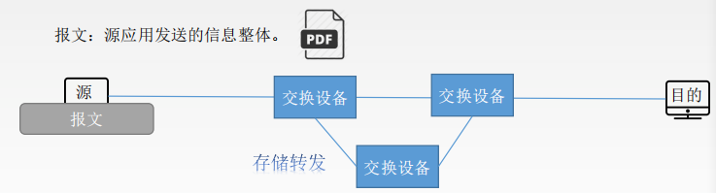
1.3.3 报文交换
1.3 数据交换技术
数据交换的概念
电路交换
报文交换
分组交换
数据交换技术
1.3.3 报文交换
交换结点的这种接收-暂存 -转发的工作方式，称为存储-转发的交换方式。

Slide 29
1.3.3 报文交换
1.3 数据交换技术
数据交换的概念
电路交换
报文交换
分组交换
数据交换技术
1.3.3 报文交换
报文交换的优点：信道利用率高
报文交换的缺点：网络的延迟时间变长；有时还需要丢弃报文

Slide 30
1.3.3 报文交换
1.3 数据交换技术
数据交换的概念
电路交换
报文交换
分组交换
数据交换技术
1.3.3 报文交换
报文交换的优点：信道利用率高
报文交换的缺点：

Slide 31
1.3.3 报文交换
1.3 数据交换技术
数据交换的概念
电路交换
报文交换
分组交换
数据交换技术
1.3.3 报文交换
报文交换的优点：信道利用率高
报文交换的缺点：网络的延迟时间变长；有时还需要丢弃报文

Slide 32
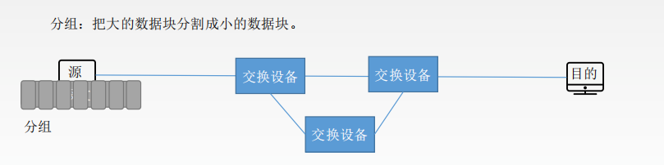
1.3.4.1 分组交换基本原理
1.3 数据交换技术
数据交换的概念
电路交换
报文交换
分组交换
数据交换技术
1.3.4 分组交换

Slide 33
1.3.4.1 分组交换基本原理
1.3 数据交换技术
数据交换的概念
电路交换
报文交换
分组交换
数据交换技术
1.3.4 分组交换
分组交换方式的优点：
分组交换也称为包交换，也采用存储—转发交换方式，是计算机网络中使用最广泛的交换技术。

Slide 34
1.3.4.2 分组交换的优点
1.3 数据交换技术
数据交换的概念
电路交换
报文交换
分组交换
数据交换技术
1.3.4 分组交换
交换设备：
1400MB
分组交换方式的优点：
首部
数 据
首部
数 据
（1）交换设备存储容量要求低
（2）交换速度快
（3）可靠传输效率高
（4）更加公平
报文1：900MB
报文2：500MB
交换设备：
1000MB
首部
数 据
首部
数 据
分组交换的缺点：有效传输效率降低。
分组1：100MB
分组2：100MB

Slide 35
1.3.4.3 分组长度的确定
1.3 数据交换技术
数据交换的概念
电路交换
报文交换
分组交换
数据交换技术
1.3.4 分组交换
分组长度的确定：
在其他条件相同的情况下，分组长度越长，延迟时间越长。

Slide 36
真题演练
在其他条件相同的情况下，分组长度越长，延迟时间（越长）。

Slide 37
真题演练
在其他条件相同的情况下，分组长度越长，延迟时间（越长）。

Slide 38
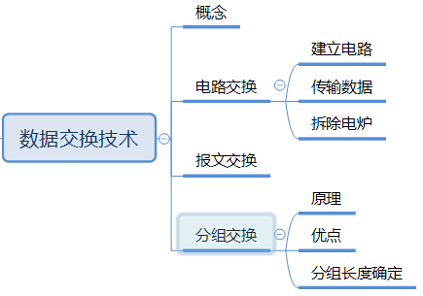
总结

Slide 39
计算机网络概述
计算机网络结构
数据交换技术
计算机网络性能
计算机网络体系结构
计算机网络与因特网发展简史
第一章 计算机网络基本概念

Slide 40
速率与带宽
时延
计算机网络性能
时延带宽积
丢包率
吞吐量

Slide 41
1.4.1 速率与带宽
1.4 计算机网络性能
速率与带宽
时延
计算机网络性能
时延带宽积
丢包率
1.4.1 速率与带宽
吞吐量
速率：网络单位时间内传送的数据量，用以描述网络传输数据的快慢。
也称为数据传输速率或数据速率（data rate）。
车速单位：m/s、km/s
2km/s ( ) 2000m/s
1km/s ( ) 1000m/s
速率单位：bit/s（位每秒）

Slide 42
1.4.1 速率与带宽
1.4 计算机网络性能
速率与带宽
时延
计算机网络性能
时延带宽积
丢包率
1.4.1 速率与带宽
吞吐量
速率：网络单位时间内传送的数据量，用以描述网络传输数据的快慢。
也称为数据传输速率或数据速率（data rate）。
车速单位：m/s、km/s
2km/s ( ＝ ) 2000m/s
1km/s ( ＝ ) 1000m/s
速率单位：bit/s（位每秒）
1Kbit/s=( )bit/s
1Mbit/s=( )bit/s

Slide 43
1.4.1 速率与带宽
1.4 计算机网络性能
速率与带宽
时延
计算机网络性能
时延带宽积
丢包率
1.4.1 速率与带宽
吞吐量
速率：网络单位时间内传送的数据量，用以描述网络传输数据的快慢。
也称为数据传输速率或数据速率（data rate）。
车速单位：m/s、km/s
2km/s ( ＝ ) 2000m/s
1km/s ( ＝ ) 1000m/s
速率单位：bit/s（位每秒）
1Kbit/s=1000bit/s
1Mbit/s=1000000bit/s

Slide 44
1.4.1 速率与带宽
1.4 计算机网络性能
速率与带宽
时延
计算机网络性能
时延带宽积
丢包率
1.4.1 速率与带宽
吞吐量
速率：网络单位时间内传送的数据量，用以描述网络传输数据的快慢。
也称为数据传输速率或数据速率（data rate）。
车速单位：m/s、km/s
2km/s ( ＝ ) 2000m/s
1km/s ( ＝ ) 1000m/s
速率单位：bit/s（位每秒）
1Kbit/s=1000bit/s=10³bit/s
1Mbit/s=1000000bit/s=10⁶bit/s

Slide 45
1.4.1 速率与带宽
1.4 计算机网络性能
速率与带宽
时延
计算机网络性能
时延带宽积
丢包率
1.4.1 速率与带宽
吞吐量
速率：网络单位时间内传送的数据量，用以描述网络传输数据的快慢。
也称为数据传输速率或数据速率（data rate）。
车速单位：m/s、km/s
2km/s ( ＝ ) 2000m/s
1km/s ( ＝ ) 1000m/s
速率单位：bit/s（位每秒）
1Kbit/s=1000bit/s=10³bit/s
1Mbit/s=1000000bit/s=10⁶bit/s
1Gbit/s=

Slide 46
1.4.1 速率与带宽
1.4 计算机网络性能
速率与带宽
时延
计算机网络性能
时延带宽积
丢包率
1.4.1 速率与带宽
吞吐量
速率：网络单位时间内传送的数据量，用以描述网络传输数据的快慢。
也称为数据传输速率或数据速率（data rate）。
车速单位：m/s、km/s
2km/s ( ＝ ) 2000m/s
1km/s ( ＝ ) 1000m/s
速率单位：bit/s（位每秒）
1Kbit/s=1000bit/s=10³bit/s
1Mbit/s=1000000bit/s=10⁶bit/s
1Gbit/s=10⁹bit/s
1Tbit/s=10¹²bit/s

Slide 47
1.4.1 速率与带宽
1.4 计算机网络性能
速率与带宽
时延
计算机网络性能
时延带宽积
丢包率
1.4.1 速率与带宽
吞吐量
速率：网络单位时间内传送的数据量，用以描述网络传输数据的快慢。
也称为数据传输速率或数据速率（data rate）。
速率基本单位：bit/s（位每秒）
Kbit/s、 Mbit/s、 Gbit/s、 Tbit/s
单位的换算：
1Tbit/s=10³Gbit/s=10⁶Mbit/s=10⁹Kbit/s=10¹²bit/s

Slide 48
1.4.1 速率与带宽
1.4 计算机网络性能
速率与带宽
时延
计算机网络性能
时延带宽积
丢包率
1.4.1 速率与带宽
吞吐量
速率：网络单位时间内传送的数据量，用以描述网络传输数据的快慢。
也称为数据传输速率或数据速率（data rate）。
速率基本单位：bit/s（位每秒）
Kbit/s、 Mbit/s、 Gbit/s、 Tbit/s
单位的换算：
1Tbit/s=10³Gbit/s=10⁶Mbit/s=10⁹Kbit/s=10¹²bit/s
速率单位：bit/s（位每秒）
1Kbit/s=10³bit/s
1Mbit/s=10⁶bit/s
1Gbit/s=10⁹bit/s
1Tbit/s=10¹²bit/s

Slide 49
1.4.1 速率与带宽
1.4 计算机网络性能
速率与带宽
时延
计算机网络性能
时延带宽积
丢包率
1.4.1 速率与带宽
吞吐量
带宽
在通信和信号处理领域，指的是信号的频带宽度(最高和最低频率之差)，单位：Hz（赫兹）。

Slide 50
1.4.1 速率与带宽
1.4 计算机网络性能
速率与带宽
时延
计算机网络性能
时延带宽积
丢包率
1.4.1 速率与带宽
吞吐量
带宽
在通信和信号处理领域，指的是信号的频带宽度(最高和最低频率之差)，单位：Hz（赫兹）。
在计算机网络中，指的是一条链路或信道的最高数据速率，单位：

Slide 51
1.4.1 速率与带宽
1.4 计算机网络性能
速率与带宽
时延
计算机网络性能
时延带宽积
丢包率
1.4.1 速率与带宽
吞吐量
带宽
在通信和信号处理领域，指的是信号的频带宽度(最高和最低频率之差)，单位：Hz（赫兹）。
在计算机网络中，指的是一条链路或信道的最高数据速率，单位：bit/s（位每秒）

Slide 52
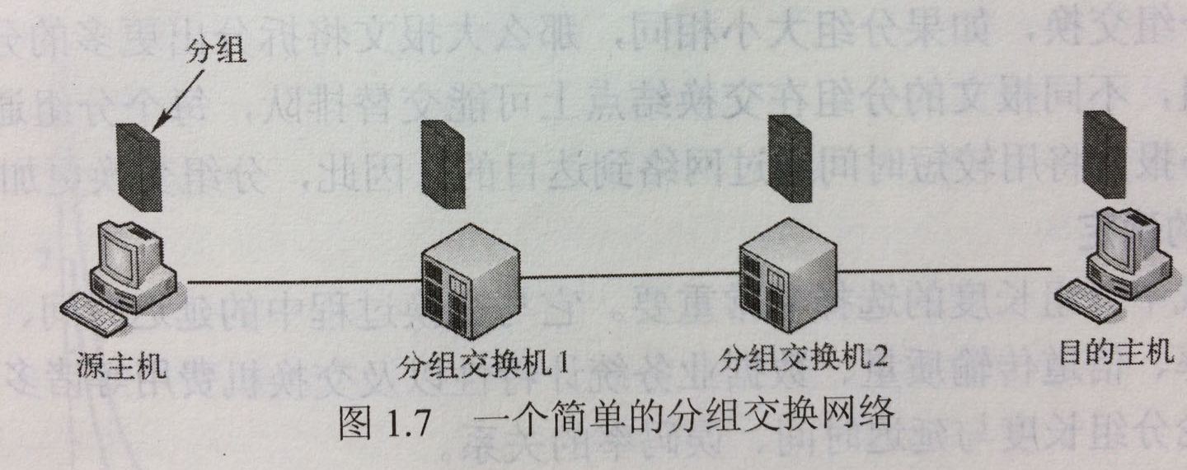
1.4.2 时延
1.4 计算机网络性能
速率与带宽
时延
计算机网络性能
时延带宽积
丢包率
1.4.2.0 时延
吞吐量
通常将连接两个结点的直接链路称为一个“跳步”，简称“跳”。

Slide 53
1.4.2 时延
1.4 计算机网络性能
速率与带宽
时延
计算机网络性能
时延带宽积
丢包率
1.4.2.0 时延
吞吐量
通常将连接两个结点的直接链路称为一个“跳步”，简称“跳”。
第一跳
第二跳
第三跳

Slide 54
1.4.2 时延
1.4 计算机网络性能
速率与带宽
时延
计算机网络性能
时延带宽积
丢包率
1.4.2.0 时延
吞吐量
通常将连接两个结点的直接链路称为一个“跳步”，简称“跳”。
时延：指数据从网络中的一个结点（主机或交换设备）到达另一结点所需要的时间。

Slide 55
1.4.2 时延
1.4 计算机网络性能
速率与带宽
时延
计算机网络性能
时延带宽积
丢包率
1.4.2.0 时延
吞吐量
分组每跳传输过程中主要产生4类时间延迟：
交换设备1
交换设备2
A

Slide 56
1.4.2 时延
1.4 计算机网络性能
速率与带宽
时延
计算机网络性能
时延带宽积
丢包率
1.4.2.0 时延
吞吐量
分组每跳传输过程中主要产生4类时间延迟：
交换设备1
交换设备2
A

Slide 57
1.4.2 时延
1.4 计算机网络性能
速率与带宽
时延
计算机网络性能
时延带宽积
丢包率
1.4.2.0 时延
吞吐量
分组每跳传输过程中主要产生4类时间延迟：
交换设备1
交换设备2
A
Notes:
处理数据：cope with

Slide 58
1.4.2 时延
1.4 计算机网络性能
速率与带宽
时延
计算机网络性能
时延带宽积
丢包率
1.4.2.0 时延
吞吐量
分组每跳传输过程中主要产生4类时间延迟：
交换设备1
交换设备2
A
结点处理时延，d_{c}
Notes:
处理数据：cope with

Slide 59
1.4.2 时延
1.4 计算机网络性能
速率与带宽
时延
计算机网络性能
时延带宽积
丢包率
1.4.2.0 时延
吞吐量
分组每跳传输过程中主要产生4类时间延迟：
交换设备1
交换设备2
A
B
结点处理时延，d_{c}
Notes:
处理数据：cope with

Slide 60
1.4.2 时延
1.4 计算机网络性能
速率与带宽
时延
计算机网络性能
时延带宽积
丢包率
1.4.2.0 时延
吞吐量
分组每跳传输过程中主要产生4类时间延迟：
交换设备1
交换设备2
A
B
Notes:
处理数据：cope with

Slide 61
1.4.2 时延
1.4 计算机网络性能
速率与带宽
时延
计算机网络性能
时延带宽积
丢包率
1.4.2.0 时延
吞吐量
分组每跳传输过程中主要产生4类时间延迟：
交换设备1
交换设备2
A
B
排队时延，d_{q}
Notes:
数据排队：queue up

Slide 62
1.4.2 时延
1.4 计算机网络性能
速率与带宽
时延
计算机网络性能
时延带宽积
丢包率
1.4.2.0 时延
吞吐量
分组每跳传输过程中主要产生4类时间延迟：
交换设备1
交换设备2
A
Notes:
数据排队：queue up

Slide 63
1.4.2 时延
1.4 计算机网络性能
速率与带宽
时延
计算机网络性能
时延带宽积
丢包率
1.4.2.0 时延
吞吐量
分组每跳传输过程中主要产生4类时间延迟：
交换设备1
交换设备2
A
Notes:
数据排队：queue up

Slide 64
1.4.2 时延
1.4 计算机网络性能
速率与带宽
时延
计算机网络性能
时延带宽积
丢包率
1.4.2.0 时延
吞吐量
分组每跳传输过程中主要产生4类时间延迟：
交换设备1
交换设备2
A
Notes:
数据排队：queue up

Slide 65
1.4.2 时延
1.4 计算机网络性能
速率与带宽
时延
计算机网络性能
时延带宽积
丢包率
1.4.2.0 时延
吞吐量
分组每跳传输过程中主要产生4类时间延迟：
交换设备1
交换设备2
A
传输时延或发送时延， d_{t}
Notes:
数据排队：transmit

Slide 66
1.4.2 时延
1.4 计算机网络性能
速率与带宽
时延
计算机网络性能
时延带宽积
丢包率
1.4.2.0 时延
吞吐量
分组每跳传输过程中主要产生4类时间延迟：
交换设备1
交换设备2
A
传播时延， d_{p}
Notes:
数据排队：transmit

Slide 67
1.4.2.1 结点处理时延
1.4 计算机网络性能
速率与带宽
时延
计算机网络性能
时延带宽积
丢包率
1.4.2 时延
吞吐量
1、结点处理时延，记为d_{c}
2、排队时延，记为d_{q}

Slide 68
1.4.2.1 结点处理时延
1.4 计算机网络性能
速率与带宽
时延
计算机网络性能
时延带宽积
丢包率
1.4.2 时延
吞吐量
1、结点处理时延，记为d_{c}
2、排队时延，记为d_{q}
3、传输时延或发送时延，记为d_{t，} d_{t}=L / R
L：分组长度，单位：bit
R：链路带宽（即速率），单位：bit/s

Slide 69
1.4.2.1 结点处理时延
1.4 计算机网络性能
速率与带宽
时延
计算机网络性能
时延带宽积
丢包率
1.4.2 时延
吞吐量
1、结点处理时延，记为d_{c}
2、排队时延，记为d_{q}
3、传输时延或发送时延，记为d_{t，} d_{t}=L / R
L：分组长度，单位：bit
R：链路带宽（即速率），单位：bit/s
4、传播时延，记为d_{p，} d_{p}=D / V
D：物理链路长度，单位：m
V：信号传播速度，单位：m/s

Slide 70
1.4.2.1 结点处理时延
1.4 计算机网络性能
速率与带宽
时延
计算机网络性能
时延带宽积
丢包率
1.4.2 时延
吞吐量
1、结点处理时延，记为d_{c}
2、排队时延，记为d_{q}
3、传输时延或发送时延，记为d_{t，} d_{t}=L / R
L：分组长度，单位：bit
R：链路带宽（即速率），单位：bit/s
4、传播时延，记为d_{p，} d_{p}=D / V
D：物理链路长度，单位：m
V：信号传播速度，单位：m/s
d_{h}=d_{c} +d_{q}+d_{t} +d_{p}

Slide 71
1.4.3 时延带宽积
1.4 计算机网络性能
速率与带宽
时延
计算机网络性能
时延带宽积
丢包率
1.4.3 时延带宽积
吞吐量
时延带宽积：物理链路的传播时延与链路带宽的乘积，记为G。

Slide 72
1.4.3 时延带宽积
1.4 计算机网络性能
速率与带宽
时延
计算机网络性能
时延带宽积
丢包率
1.4.3 时延带宽积
吞吐量
时延带宽积：物理链路的传播时延与链路带宽的乘积，记为G。
公式：G=传播时延×链路带宽=d_{p} × R

Slide 73
1.4.3 时延带宽积
1.4 计算机网络性能
速率与带宽
时延
计算机网络性能
时延带宽积
丢包率
1.4.3 时延带宽积
吞吐量
时延带宽积：物理链路的传播时延与链路带宽的乘积，记为G。
公式：G=传播时延×链路带宽=d_{p} × R
传播时延的单位：s 带宽的单位： bit/s
时延带宽积的单位：bit

Slide 74
1.4.3 时延带宽积
1.4 计算机网络性能
速率与带宽
时延
计算机网络性能
时延带宽积
丢包率
1.4.3 时延带宽积
吞吐量
时延带宽积：物理链路的传播时延与链路带宽的乘积，记为G。
公式：G=传播时延×链路带宽=d_{p} × R
传播时延的单位：s 带宽的单位： bit/s
时延带宽积的单位：bit

Slide 75
1.4.3 时延带宽积
1.4 计算机网络性能
速率与带宽
时延
计算机网络性能
时延带宽积
丢包率
1.4.3 时延带宽积
吞吐量
时延带宽积：物理链路的传播时延与链路带宽的乘积，记为G。
公式：G=传播时延×链路带宽=d_{p} × R
传播时延的单位：s 带宽的单位： bit/s
时延带宽积的单位：bit

Slide 76
1.4.3 时延带宽积
1.4 计算机网络性能
速率与带宽
时延
计算机网络性能
时延带宽积
丢包率
1.4.3 时延带宽积
吞吐量
时延带宽积：物理链路的传播时延与链路带宽的乘积，记为G。
公式：G=传播时延×链路带宽=d_{p} × R
传播时延的单位：s 带宽的单位： bit/s
时延带宽积的单位：bit
时延带宽积表示一段链路可以容纳的数据位数，也称为以位为单位的链路长度。

Slide 77
1.4.4 丢包率
1.4 计算机网络性能
速率与带宽
时延
计算机网络性能
时延带宽积
丢包率
有排队就会有流失~
吞吐量
Notes:
流失了多少呢，我们得计算下~

Slide 78
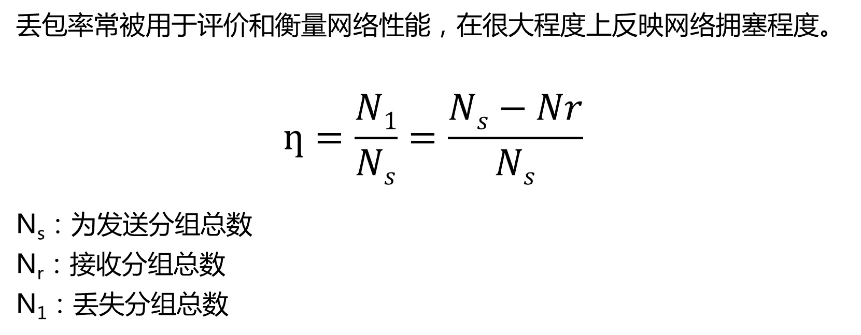
1.4.4 丢包率
1.4 计算机网络性能
速率与带宽
时延
计算机网络性能
时延带宽积
丢包率
1.4.4 丢包率
吞吐量

Slide 79
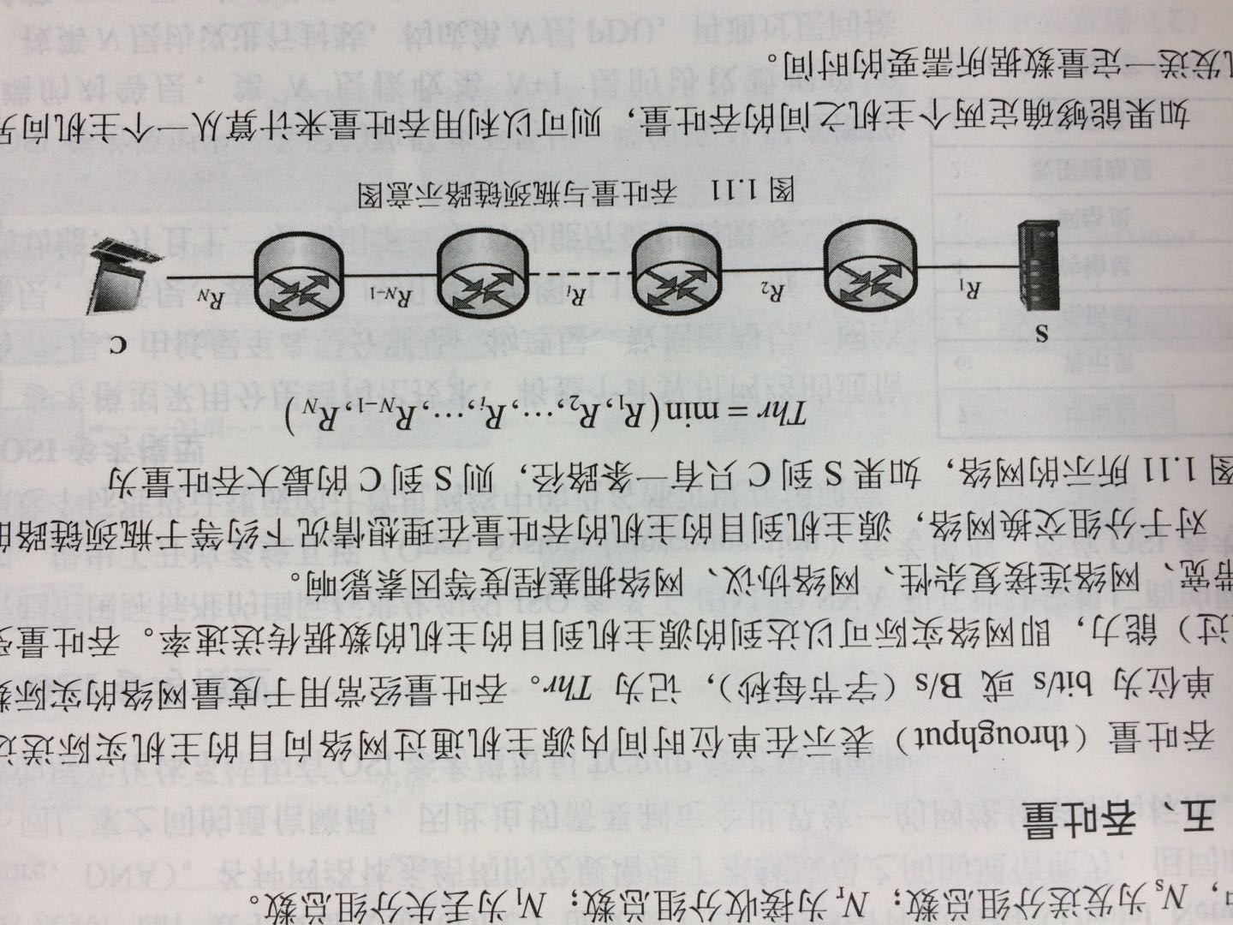
1.4.5 吞吐量
1.4 计算机网络性能
速率与带宽
时延
计算机网络性能
时延带宽积
丢包率
1.4.5 吞吐量
吞吐量
吞吐量：在单位时间内源主机通过网络向目的主机实际送达的数据量，记为Thr。
单位：bit/s或B/s（字节每秒）
1B=8bit

Slide 80
1.4.5 吞吐量
1.4 计算机网络性能
速率与带宽
时延
计算机网络性能
时延带宽积
丢包率
1.4.5 吞吐量
吞吐量
吞吐量：在单位时间内源主机通过网络向目的主机实际送达的数据量，记为Thr。
单位：bit/s或B/s（字节每秒）
1B=8bit
受网络链路带宽，网络复杂性，网络协议，网络拥塞程度影响。

Slide 81
1.4.5 吞吐量
1.4 计算机网络性能
速率与带宽
时延
计算机网络性能
时延带宽积
丢包率
吞吐量
速率、带宽
时延
时延带宽积
丢包率
吞吐量

Slide 82
1.4.5 吞吐量
1.4 计算机网络性能
速率与带宽
时延
计算机网络性能
时延带宽积
丢包率
吞吐量
速率、带宽 | bit/s
时延 | s
时延带宽积 | bit
丢包率 | %
吞吐量 | bit/s、B/s

Slide 83
练习题
在以下计算机网络性能指标中，（A）是指网络单位时间内传送的数据量。
A:速率
B:带宽
C:时延
D:吞吐量

Slide 84
练习题
在以下计算机网络性能指标中，（A）是指网络单位时间内传送的数据量。
A:速率
B:带宽
C:时延
D:吞吐量

Slide 85
练习题
在以下计算机网络性能指标中，（B）指数据从网络中的一个结点（主机或交换设备等）到达另一结点所需要的时间。
A:速率
B:带宽
C:时延
D:吞吐量

Slide 86
练习题
在以下计算机网络性能指标中，（C）指数据从网络中的一个结点（主机或交换设备等）到达另一结点所需要的时间。
A:速率
B:带宽
C:时延
D:吞吐量

Slide 87
练习题
在计算机网络性能指标中，时延带宽积是指一段物理链路的（B）与链路带宽的乘积。
A:结点处理时延
B:传播时延
C:排队时延
D:传输时延

Slide 88
练习题
在计算机网络性能指标中，时延带宽积是指一段物理链路的（B）与链路带宽的乘积。
A:结点处理时延
B:传播时延
C:排队时延
D:传输时延

Slide 89
练习题
在以下计算机网络性能指标中，（）表示在单位时间内源主机通过网络向目的主机实际送达的数据量。
A:速率
B:带宽
C:时延
D:吞吐量

Slide 90
练习题
在以下计算机网络性能指标中，（D）表示在单位时间内源主机通过网络向目的主机实际送达的数据量。
A:速率
B:带宽
C:时延
D:吞吐量

Slide 91
练习题
设信号传播速度V=2500km/s,链路长度D=500m,链路带宽 R=10Mbit/s,则该段链路的时延带宽积为()
A:1500bit
B:2000bit
C:2500bit
D:4000bit

Slide 92
练习题
设信号传播速度V=2500km/s,链路长度D=500m,链路带宽 R=10Mbit/s,则该段链路的时延带宽积为()
A:1500bit
B:2000bit
C:2500bit
D:4000bit
时延带宽积=传播时延×带宽

Slide 93
练习题
设信号传播速度V=2500km/s,链路长度D=500m,链路带宽 R=10Mbit/s,则该段链路的时延带宽积为()
A:1500bit
B:2000bit
C:2500bit
D:4000bit
时延带宽积=传播时延×带宽
传播时延：D/V=500m/(2500km/s)
带宽： R=10Mbit/s

Slide 94
练习题
设信号传播速度V=2500km/s,链路长度D=500m,链路带宽 R=10Mbit/s,则该段链路的时延带宽积为()
A:1500bit
B:2000bit
C:2500bit
D:4000bit
时延带宽积=传播时延×带宽
传播时延：D/V=500m/(2500km/s)
带宽： R=10Mbit/s

Slide 95
练习题
设信号传播速度V=2500km/s,链路长度D=500m,链路带宽 R=10Mbit/s,则该段链路的时延带宽积为(B)
A:1500bit
B:2000bit
C:2500bit
D:4000bit
时延带宽积=传播时延×带宽=0.0002×10×10⁶=2000bit
传播时延：D/V=500m/(2500km/s)=500m/(2500000m/s)=0.0002s
带宽： R=10Mbit/s=10×10⁶bit/s

Slide 96
练习题
设主机A和主机B由一条带宽为R=10⁸bit/s、长度为D=100m的链路互连，信号传播速率为V=250000km/s。如果主机A从t=0时刻开始向主机B发送长度为 L=1024bit的分组。
试求：
1. 主机A和主机B间的链路传输时延d_{t}。
2. 主机A发送该分组的传播时延d_{p}。
3. 该分组从主机A到主机B的延迟T。(忽略结点处理时延和排队时延)
4. 主机A与主机B间链路的时延带宽积G。

Slide 97
计算机网络概述
计算机网络结构
数据交换技术
计算机网络性能
计算机网络体系结构
计算机网络与因特网发展简史
第一章 计算机网络基本概念

Slide 98

1.5.1 计算机网络分层体系结构
计算机网络体系结构定义
1.5 计算机网络体系结构
OSI参考模型
1.5.1 计算机网络分层体系结构
计算机网络体系结构
有关术语
TCP/IP参考模型
五层参考模型
Notes:
公司为了便于管理，会进行分层。高层、中层、基层

Slide 99
1.5.1 计算机网络分层体系结构
计算机网络体系结构定义
1.5 计算机网络体系结构
OSI参考模型
1.5.1 计算机网络分层体系结构
计算机网络体系结构
有关术语
TCP/IP参考模型
五层参考模型
计算机网络所划分的（层次）以及（各层协议）的集合就称为计算机网络体系结构

Slide 100
1.5.1 计算机网络分层体系结构
计算机网络体系结构定义
1.5 计算机网络体系结构
OSI参考模型
1.5.1 计算机网络分层体系结构
计算机网络体系结构
有关术语
TCP/IP参考模型
五层参考模型
计算机网络所划分的（层次）以及（各层协议）的集合就称为计算机网络体系结构

Slide 101
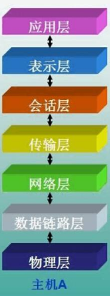
1.5.2 OSI参考模型
计算机网络体系结构定义
1.5 计算机网络体系结构
OSI参考模型
1.5.2.1 OSI参考模型
计算机网络体系结构
有关术语
TCP/IP参考模型
国际标准化组织ISO，提出开放系统互连（Open System Interconnection）参考模型，简称OSI。
五层参考模型

Slide 102
老板

Slide 103
老板
帮老板写信的秘书

Slide 104
老板
帮老板写信的秘书
寄信、写信封、拆信封的秘书

Slide 105
老板
帮老板写信的秘书
寄信、写信封、拆信封的秘书
公司中送信去邮局的工作人员

Slide 106
老板
帮老板写信的秘书
寄信、写信封、拆信封的秘书
公司中送信去邮局的工作人员
邮局中的排序工人
邮局中的装拆箱工人
邮局中的搬运工人

Slide 107
老板
帮老板写信的秘书
寄信、写信封、拆信封的秘书
公司中送信去邮局的工作人员
邮局中的排序工人
邮局中的装拆箱工人
邮局中的搬运工人
每层功能特定，且下一层为上一层提供服务

Slide 108
老板
帮老板写信的秘书
寄信、写信封、拆信封的秘书
数据由上到下层层封装。
公司中送信去邮局的工作人员
邮局中的排序工人
邮局中的装拆箱工人
邮局中的搬运工人
每层功能特定，且下一层为上一层提供服务

Slide 109
1.5.2.1 OSI参考模型
计算机网络体系结构定义
1.5 计算机网络体系结构
OSI参考模型
1.5.2.1 OSI参考模型
计算机网络体系结构
有关术语
TCP/IP参考模型
7：用（用）：应用层
五层参考模型
6：示（使）：表示层
5：会（会）：会话层
4：输（叔）：传输层
3：网（网）：网络层
2：链（联）：数据链路层
1：物（物）：物理层

Slide 110
1.5.2.1 OSI参考模型
计算机网络体系结构定义
1.5 计算机网络体系结构
OSI参考模型
1.5.2.1 OSI参考模型
计算机网络体系结构
有关术语
TCP/IP参考模型
7：用（用）：应用层
五层参考模型
6：示（使）：表示层
5：会（会）：会话层
4：输（叔）：传输层
3：网（网）：网络层
2：链（联）：数据链路层
1：物（物）：物理层

Slide 111
1.5.2.1 OSI参考模型
计算机网络体系结构定义
1.5 计算机网络体系结构
OSI参考模型
1.5.2.1 OSI参考模型
计算机网络体系结构
有关术语
TCP/IP参考模型
用（用）
五层参考模型
示（使）
会（会）
输（叔）
网（网）
链（联）
物（物）

Slide 112
1.5.2.1 OSI参考模型
计算机网络体系结构定义
1.5 计算机网络体系结构
OSI参考模型
1.5.2.1 OSI参考模型
计算机网络体系结构
有关术语
TCP/IP参考模型
用（用）
五层参考模型
示（使）
会（会）
输（叔）
网（网）
链（联）
物（物）：物理层

Slide 113

1.5.2.1 OSI参考模型
计算机网络体系结构定义
1.5 计算机网络体系结构
OSI参考模型
1.5.2.1 OSI参考模型
计算机网络体系结构
有关术语
TCP/IP参考模型
用（用）：应用层
五层参考模型
示（使）：表示层
会（会）：会话层
输（叔）：传输层
网（网）：网络层
链（联）：数据链路层
物（物）：物理层

Slide 114
1.5.2.1 OSI参考模型
计算机网络体系结构定义
1.5 计算机网络体系结构
OSI参考模型
1.5.2.1 OSI参考模型
计算机网络体系结构
有关术语
TCP/IP参考模型
用（用）
五层参考模型
示（使）
会（会）：会话层
输（叔）：传输层
网（网）：网络层
链（联）：数据链路层
物（物）：物理层

Slide 115
1.5.2.1 OSI参考模型
计算机网络体系结构定义
1.5 计算机网络体系结构
OSI参考模型
1.5.2.1 OSI参考模型
计算机网络体系结构
有关术语
TCP/IP参考模型
用（用）
五层参考模型
示（使）
会（会）：会话层
输（叔）：传输层
网（网）：网络层
链（联）：数据链路层
物（物）：物理层

Slide 116
1.5.2.1 OSI参考模型
计算机网络体系结构定义
1.5 计算机网络体系结构
OSI参考模型
1.5.2.1 OSI参考模型
计算机网络体系结构
有关术语
TCP/IP参考模型
用（用）：应用层
五层参考模型
示（使）：表示层
会（会）：会话层
输（叔）：传输层
网（网）：网络层
链（联）：数据链路层
物（物）：物理层

Slide 117
1.5.2.1 OSI参考模型
计算机网络体系结构定义
1.5 计算机网络体系结构
OSI参考模型
1.5.2.1 OSI参考模型
计算机网络体系结构
有关术语
TCP/IP参考模型
用（用）：应用层
五层参考模型
示（使）：表示层
会（会）：会话层
输（叔）：传输层
网（网）：网络层
链（联）：数据链路层
物（物）：物理层

Slide 118
1.5.2.1 OSI参考模型
计算机网络体系结构定义
1.5 计算机网络体系结构
OSI参考模型
1.5.2.1 OSI参考模型
计算机网络体系结构
有关术语
TCP/IP参考模型
7：用（用）：应用层
五层参考模型
6：示（使）：表示层
5：会（会）：会话层
4：输（叔）：传输层
3：网（网）：网络层
2：链（联）：数据链路层
1：物（物）：物理层

Slide 119
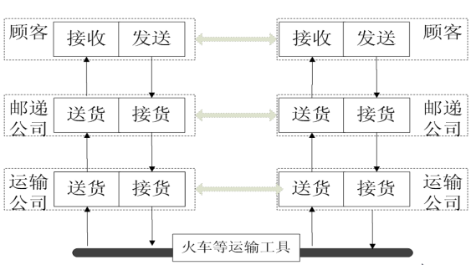
1.5.2.1 OSI参考模型
计算机网络体系结构定义
1.5 计算机网络体系结构
OSI参考模型
1.5.2.1 OSI参考模型
计算机网络体系结构
有关术语
TCP/IP参考模型
五层参考模型
Notes:
为了方便理解这7层，我们看看是怎么寄快递的。
顾客发送快递，邮递公司揽件，邮递公司再把快件分类，然后找运输公司送到快件所在的城市。

Slide 120
1.5.2.1 OSI参考模型
计算机网络体系结构定义
1.5 计算机网络体系结构
OSI参考模型
1.5.2.1 OSI参考模型
计算机网络体系结构
有关术语
TCP/IP参考模型
五层参考模型
对等层并没有直接接触，因而称为虚拟通信；
快件是自上而下传递的；
火车等运输工具是在实打实的运输快递，称为实通信。
Notes:
为了方便理解这7层，我们看看是怎么寄快递的。
顾客发送快递，邮递公司揽件，邮递公司再把快件分类，然后找运输公司送到快件所在的城市。

Slide 121
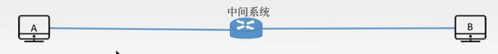
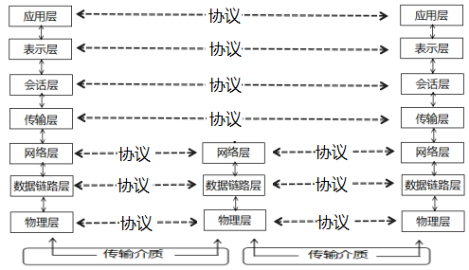
1.5.2.1 OSI参考模型
1.5 计算机网络体系结构
1.5.2.1 OSI参考模型
对等层通信并不是直接进行，因而称为虚拟通信；
数据在垂直的层次中自上而下地逐层传递直至物理层；
物理层的两个端点进行物理通信，称为实通信。
对等层并没有直接接触，因而称为虚拟通信；
快件是自上而下传递的；
火车等运输工具是在实打实的运输快递，称为实通信。
Notes:
为了方便理解这7层，我们看看是怎么寄快递的。
顾客发送快递，邮递公司揽件，邮递公司再把快件分类，然后找运输公司送到快件所在的城市。

Slide 122
1.5.2.1 OSI参考模型
1.5 计算机网络体系结构
1.5.2.1 OSI参考模型
对等层通信并不是直接进行，因而称为（）；
数据在垂直的层次中（）地逐层传递直至物理层；
物理层的两个端点进行物理通信，称为（）。
Notes:
为了方便理解这7层，我们看看是怎么寄快递的。
顾客发送快递，邮递公司揽件，邮递公司再把快件分类，然后找运输公司送到快件所在的城市。

Slide 123
1.5.2.1 OSI参考模型
1.5 计算机网络体系结构
1.5.2.1 OSI参考模型
对等层通信并不是直接进行，因而称为虚拟通信；
数据在垂直的层次中自上而下地逐层传递直至物理层；
物理层的两个端点进行物理通信，称为实通信。
Notes:
为了方便理解这7层，我们看看是怎么寄快递的。
顾客发送快递，邮递公司揽件，邮递公司再把快件分类，然后找运输公司送到快件所在的城市。

Slide 124
1.5.2.1 OSI参考模型
1.5 计算机网络体系结构
1.5.2.1 OSI参考模型
1、对等层通信并不是直接进行，因而称为虚拟通信；
2、数据在垂直的层次中自上而下地逐层传递直至物理层；
3、物理层的两个端点进行物理通信，称为实通信。
4、中间系统通常只实现物理层、数据链路层和网络层功能。
物理层、数据链路层、网络层为结点到结点层；
传输层、会话层、表示层、应用层为端到端层。
Notes:
为了方便理解这7层，我们看看是怎么寄快递的。
顾客发送快递，邮递公司揽件，邮递公司再把快件分类，然后找运输公司送到快件所在的城市。

Slide 125



1.5.2.1 OSI参考模型
计算机网络体系结构定义
1.5 计算机网络体系结构
OSI参考模型
1.5.2.1 OSI参考模型
计算机网络体系结构
有关术语
TCP/IP参考模型
五层参考模型
物理层功能：
1、在传输介质上实现无结构比特流传输。

Slide 126
1.5.2.1 OSI参考模型
计算机网络体系结构定义
1.5 计算机网络体系结构
OSI参考模型
1.5.2.1 OSI参考模型
计算机网络体系结构
有关术语
TCP/IP参考模型
五层参考模型
数据链路层功：
1、差错控制
2、流量控制。
3、链路管理
4、寻址

Slide 127
1.5.2.1 OSI参考模型
计算机网络体系结构定义
1.5 计算机网络体系结构
OSI参考模型
1.5.2.1 OSI参考模型
计算机网络体系结构
有关术语
TCP/IP参考模型
五层参考模型
网络层功能：转发和路由

Slide 128
1.5.2.1 OSI参考模型
计算机网络体系结构定义
1.5 计算机网络体系结构
OSI参考模型
1.5.2.1 OSI参考模型
计算机网络体系结构
有关术语
TCP/IP参考模型
五层参考模型
传输层：第一个端到端的层次，也是进程 — 进程的层次。
实现端到端的可靠数据传输；
复用与分解；
连接控制；
流量控制和拥塞控制

Slide 129
1.5.2.1 OSI参考模型
计算机网络体系结构定义
1.5 计算机网络体系结构
OSI参考模型
1.5.2.1 OSI参考模型
计算机网络体系结构
有关术语
TCP/IP参考模型
五层参考模型
会话层：通过两台计算机间建立、管理、终止通信来完成会话。
表示层：主要用于处理应用实体间交换数据的语法，解决格式和数据表示的差别。不独立存在。
应用层：为用户提供了一个使用网络应用的“接口”。

Slide 130
1.5.2.1 OSI参考模型
计算机网络体系结构定义
1.5 计算机网络体系结构
OSI参考模型
1.5.2.2 OSI参考模型的有关术语
计算机网络体系结构
有关术语
TCP/IP参考模型
五层参考模型
1、数据单元：在层的实体之间传送的比特组称为数据单元。
对等层之间传输的数据单元：协议数据单元（PDU）

Slide 131
1.5.2.1 OSI参考模型
计算机网络体系结构定义
1.5 计算机网络体系结构
OSI参考模型
1.5.2.2 OSI参考模型的有关术语
计算机网络体系结构
有关术语
TCP/IP参考模型
五层参考模型
1、数据单元：在层的实体之间传送的比特组。
物理层：比特流或位流；
数据链路层：帧 网络层：分组或包
传输层：数据段或报文段
应用层：报文

Slide 132
1.5.2.2 OSI参考模型有关术语
计算机网络体系结构定义
1.5 计算机网络体系结构
OSI参考模型
1.5.2.2 OSI参考模型的有关术语
计算机网络体系结构
有关术语
TCP/IP参考模型
五层参考模型
2、服务访问点：
相邻层间的服务是通过其接口面上的服务访问点(Service Access Point ,SAP)进行的，N层SAP就是（N+1）层可以访问N层的地方。每个SAP都有一个唯一的地址号码。

Slide 133
1.5.2.2 OSI参考模型有关术语
计算机网络体系结构定义
1.5 计算机网络体系结构
OSI参考模型
1.5.2.2 OSI参考模型的有关术语
计算机网络体系结构
有关术语
TCP/IP参考模型
五层参考模型
3、服务原语：
第N层向（N+1）层提供服务，
或第（N+1）层请求N层提供服务，都是用一组原语描述的。
原语：请求、指示、响应、证实。

Slide 134
老板
帮老板写信的秘书
寄信、写信封、拆信封的秘书
公司中送信去邮局的工作人员
邮局中的排序工人
邮局中的装拆箱工人
邮局中的搬运工人

Slide 137
1.5.3 TCP/IP参考模型
计算机网络体系结构定义
1.5 计算机网络体系结构
OSI参考模型
1.5.3 TCP/IP参考模型
计算机网络体系结构
有关术语
TCP/IP参考模型
五层参考模型
应用层：报文
传输层：段
网络互联层：数据报
网络接口层：帧

Slide 138
1.5.3 TCP/IP参考模型
计算机网络体系结构定义
1.5 计算机网络体系结构
OSI参考模型
1.5.3 TCP/IP参考模型（领会）
计算机网络体系结构
有关术语
TCP/IP参考模型
五层参考模型
应用层：报文
传输层：段
网络互联层：数据报
网络接口层：帧

Slide 139
1.5.3 TCP/IP参考模型
计算机网络体系结构定义
1.5 计算机网络体系结构
OSI参考模型
1.5.3 TCP/IP参考模型（领会）
计算机网络体系结构
有关术语
TCP/IP参考模型
五层参考模型
应用层：报文
在Internet上常见的一些网络应用大多在这一层。
www服务：HTTP
文件传输：FTP
电子邮件：SMTP和POP3
传输层：段
网络互联层：数据报
网络接口层：帧

Slide 140
1.5.3 TCP/IP参考模型
计算机网络体系结构定义
1.5 计算机网络体系结构
OSI参考模型
1.5.3 TCP/IP参考模型
计算机网络体系结构
有关术语
TCP/IP参考模型
五层参考模型
应用层：报文
传输层：段
面向连接、提供可靠数据流传输的传输控制协议：TCP
无连接、不提供可靠数据传输的用户数据协议：UDP
网络互联层：数据报
网络接口层：帧

Slide 141
1.5.3 TCP/IP参考模型
计算机网络体系结构定义
1.5 计算机网络体系结构
OSI参考模型
1.5.3 TCP/IP参考模型
计算机网络体系结构
有关术语
TCP/IP参考模型
五层参考模型
应用层：报文
传输层：段
网络互联层：数据报
TCP/IP参考模型核心。IP协议，ICMP（互联网控制报文协议）；
网络接口层：帧

Slide 142
计算机网络体系结构定义
1.5 计算机网络体系结构
OSI参考模型
1.5.3 TCP/IP参考模型
计算机网络体系结构
有关术语
TCP/IP参考模型
五层参考模型
应用层：报文
传输层：段
网络互联层：数据报
网络接口层：帧
提供给网络互联层一个访问接口

Slide 143
练习题
TCP／IP是一组协议的代名词，一般来说IP提供（）
A:应用层服务
B:网络层服务
C:传输层服务
D:物理层服务

Slide 144
练习题
TCP／IP是一组协议的代名词，一般来说IP提供（B）
A:应用层服务
B:网络层服务
C:传输层服务
D:物理层服务

Slide 146
1.5.4：五层参考模型
计算机网络体系结构定义
1.5 计算机网络体系结构
OSI参考模型
1.5.4：五层参考模型
计算机网络体系结构
有关术语
TCP/IP参考模型
五层参考模型
应用层：报文
传输层：段
网络层：数据报
五层参考模型：
描述计算机网络中最常用、最接近实际网络的参考模型
链路层：帧
物理层：比特流

Slide 147
练习题
在描述计算机网络中最常用、最接近实际网络的参考模型是（五层参考模型）

Slide 148
练习题
在描述计算机网络中最常用、最接近实际网络的参考模型是（五层参考模型）

Slide 149
计算机网络概述
计算机网络结构
数据交换技术
计算机网络性能
计算机网络体系结构
计算机网络与因特网发展简史
第一章 计算机网络基本概念

Slide 150
1.6第六节 计算机网络与因特网发展简史
1.6 计算机网络体与因特网发展简史
1、MIT、兰德公司和NPL推动分组交换的研究与发展；
2、分组交换推动因特网的发展；
3、ARPAnet是第一个分组交换的计算机网络，也是当今因特网的祖先。
4、1986年，NSFNET创建，用于商业。
5、20世纪90年代，万维网（www）应用诞生。
6、“互联网+”

